Slide 1
2022.01.05(加班)~2022.01.06
工作日報
記錄人：葉柏漢
記錄日期：2022.01.06
工作時間：
18:00~20:00
13:30~17:30

Slide 2

本日工作事項
Day work
完成ERD(加班)
撰寫專案初步建置

Slide 3
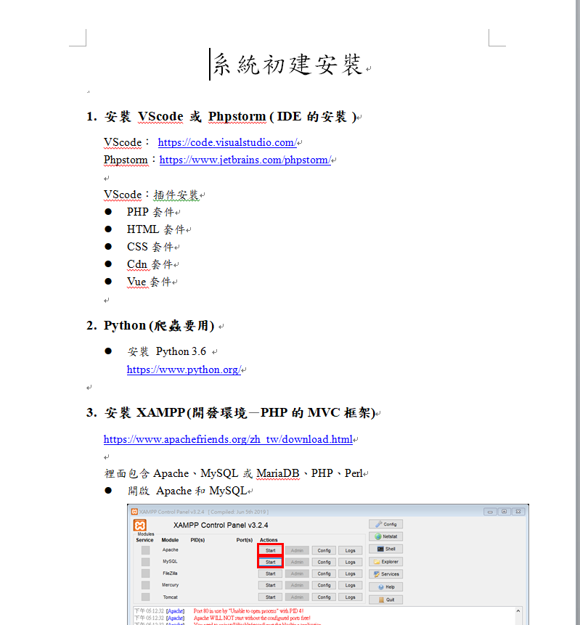
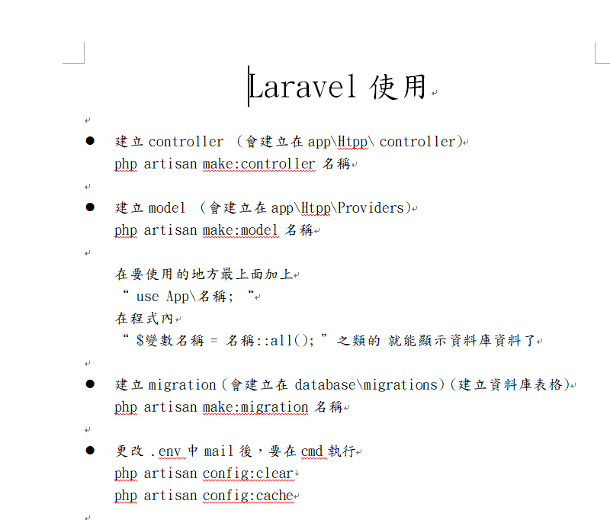
撰寫專案初步建置
Project designing

Slide 4
謝謝觀看

